Slide 1

KD X
MEDIA PEMBELAJARAN
DASAR KONSTRUKSI BANGUNAN 1
Prosedur Pekerjaan Konstruksi Batu
Amin Nuria FA
Kompetensi Keahlian: Desain Pemodelan dan Informasi Bangunan
SMK N 2 Wonosobo

Slide 2

A. Prosedur Memasang Batu Bata
1. Konstruksi Dinding Batu Bata
Bahan batu bata merah
1
Tanah liat/lempung, yang mengandung silika sebesar 50 % sampai dengan 70%.
2
Sekam padi, berfungsi untuk pencetakan batu merah, sebagai alas agar batu merah tidak melekat pada tanah, dan permukaan batu merah akan cukup kasar.
3
Kotoran binatang, dipergunakan untuk melunakkan tanah, digunakan kotoran kerbau, kuda dan Iain-lain.
4
Air, digunakan untuk melunakkan dan merendam tanah.

Slide 3
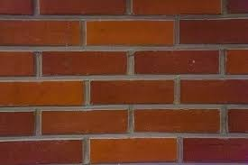
Gambar dinding dengan bata merah

Slide 4
Ciri-ciri batu merah yang baik
1
Permukaan kasar
Warna merah seragam (merata)
2
3
Jika dipukul bunyinya nyaring
Tidak mudah hancur atau patah
4

Slide 5
Ukuran batu bata merah batu merah
1
panjang 240 mm, lebar 115 mm, tebal 52 mm
panjang 230 mm, lebar 110 mm, tebal 50 mm
2
Penyimpangan terbesar, dari ukuran-ukuran seperti tersebut di atas ialah: untuk panjang maksimal 3 %, lebar maksimal 4 % dan tebal maksimal 5 %.

Slide 6
Pengelompokan batu merah dapat dibagi atas tiga tingkat yaitu:
1
Batu merah mutu tingkat I dengan kuat tekan rata-rata lebih besar dari 100 kg/cm² dengan ukuran yang sama tanpa penyimpangan.
2
  Batu merah mutu tingkat II dengan kuat tekan rata-rata antara 80 kg/cm² dan 100 kg/cm² dan ukurannya menyimpang 10%.
Batu merah mutu tingkat III dengan kuat tekan rata-rata antara 60 kg/cm² dan 80 kg/cm² dan ukurannya menyimpang 20%.
4

Slide 7
Cara memasang dinding batu bata
Aturan pemasangan
Aturan pemasangan batu bata pada dinding dengan menghubungkan batu merah masing-masing bersama mortar menjadi suatu kesatuan. Siar-siar vertikal selalu diusahakan agar tidak merupakan satu garis, harus bersilang.. Siar vertikal pada umumnya kita pilih sebesar 1 cm dan siar horisontal setebal 1,5 cm.

Slide 8
Teknik pemasangan dinding batu bata
Pasangan batu bata untuk dinding bagian luar bangunan pada umumnya dipakai pasangan batu bata ½ batu.
Dinding pengisi dari pasangan bata ½ bata harus diperkuat dengan sloof, kolom praktis, rollag, dan ring balok yang berfungsi untuk mengikat pasangan bata dan menahan/menyalurkan beban struktural pada bangunan agar tidak mengenai pasangan dinding bata tersebut.
Campuran spesi pada pasangan tembok harus cukup kedap air agar tembok tidak mudah basah jika terkena air hujan. Dinding bata yang memerlukan campuran kedap air misalnya tembok pada kamar mandi, WC, tempat cuci, dan dapur, spesi nya 1 PC : 2 PS, artinya 1 takaran semen dan 2 takaran pasir. Dinding bata yang tidak memerlukan campuran kedap air, perbandingan spesi umumnya 1 PC : 3 PS : 10 KP.
Perkuatan dinding batu bata dengan kolom praktis. Kolom-kolom praktis merupakan bagian kerangka yang membantu dan memperkuat posisi dinding pasangan batu bata, dan pemasangan kolom ditempatkan pada sudut pertemuan pasangan batu bata.
Pasangan dan penempatan kolom-kolom praktis yang berukuran 13 x 13 atau 15 x 15 ditempatkan pada seluas bidang dinding tembok batu bata 12 m2. Jadi, penampang kolom praktis yang berukuran 15 x 15 cm itu ditempatkan penulangan/pembesian ø 4 – 12 mm dan pemasangan sengkang/cincinnya dengan ø 6 – 20 cm dan terpasang pada dinding bata dengan jarak 3 – 4 m.
Untuk penempatan Kusen di bagian atas dari ambang atas kusen dipasangkan batu bata berdiri atau disebut sebagai rollag dengan adukan menggunakan perbandingan 1 PC: 2 Ps atau dipasang balok latai 15/20 atau 13/20 dengan tujuan agar kusen tidak menerima beban dari dinding diatasnya.

Slide 9
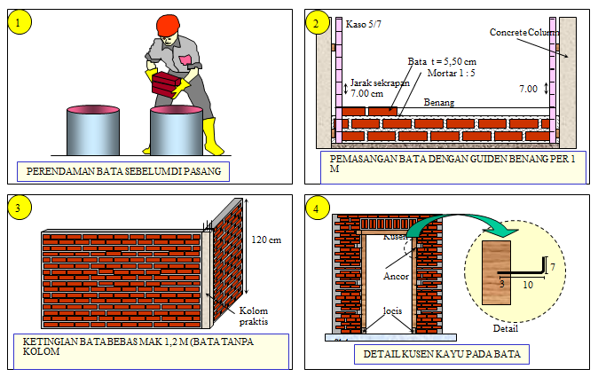
Cara pemasangan batu bata pada dinding

Slide 10
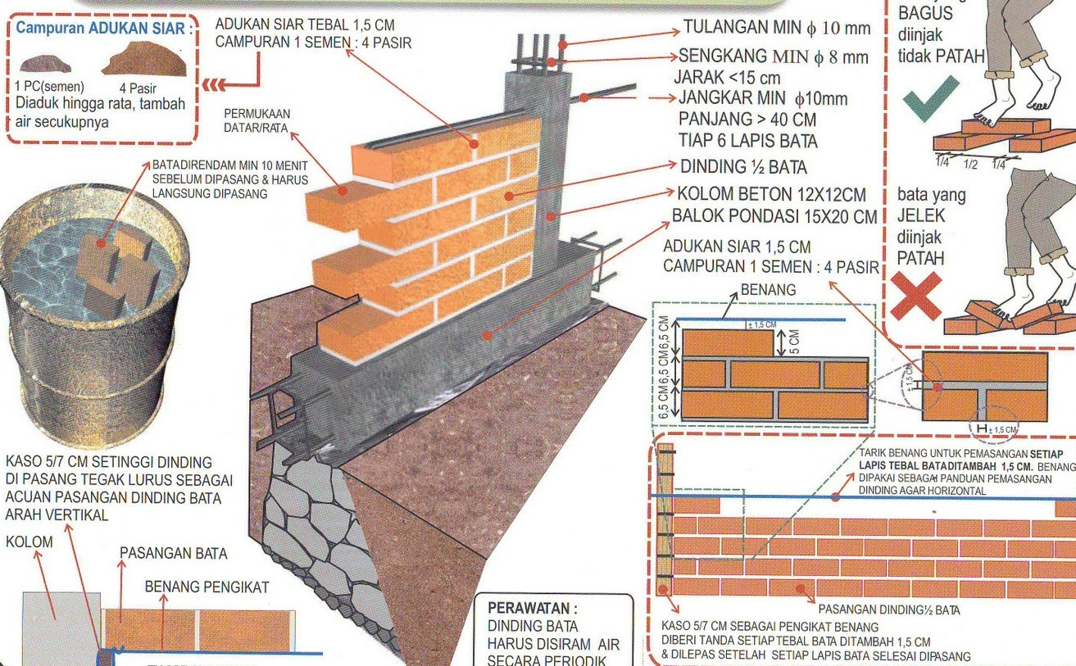
pemasangan batu bata dan kolom

Slide 11
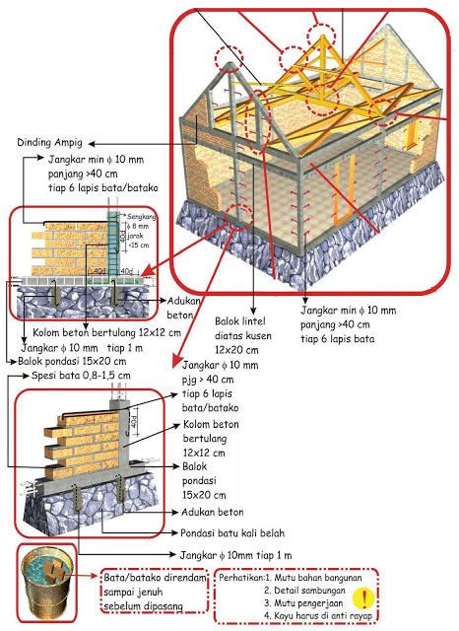
pemasangan jangkar pada pekerjaan dinding batu bata

Slide 12
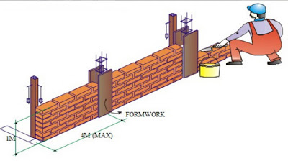
Skema pemasangan kolom praktis pada dinding
Pada pemasangan dinding batu bata dibutuhkan kolom praktis yaitu struktur kolom (biasanya dari beton) yang umunya dipasang pada dinding bangunan dengan jarak 3 - 4 meter yang berfungsi untuk perkuatan dinding agar lebih kokoh, stabil, sehingga dinding tidak mengalami keretakan.

Slide 13
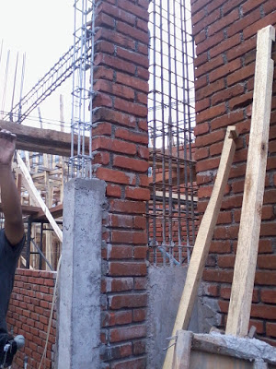
Ukuran dari kolom praktis biasanya disesuaikan dengan ketebalan dinding, sehingga struktur kolom praktis tidak terlihat bila dinding sudah di plester dan di cat, sehingga tidak mengganggu estetika
Pemasangan kolom praktis pada dinding

Slide 14
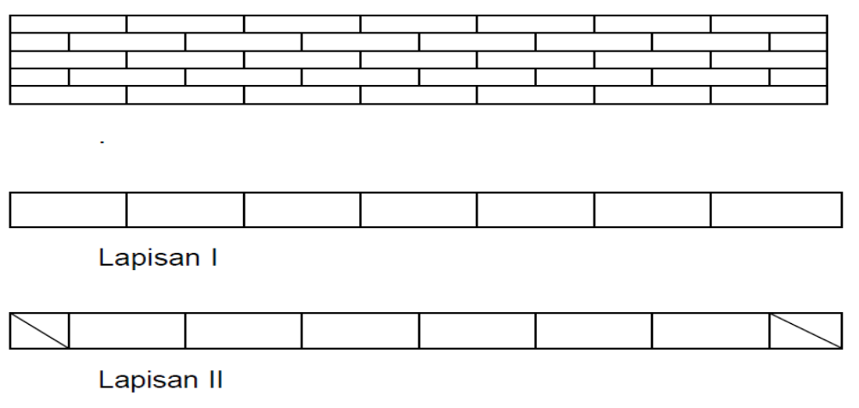
Macam-macam Pasangan batu bata
1) Tembok memanjang setengah batu
tembok memanjang ½ batu

Slide 15
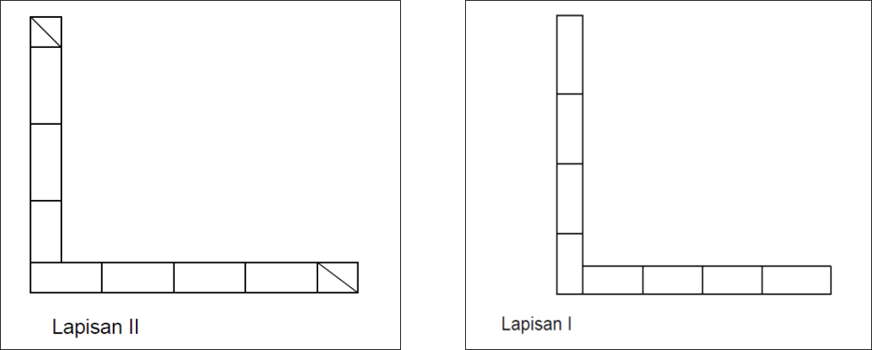
Macam-macam Pasangan batu bata
2) Tembok sudut setengah batu
tembok sudut ½ batu

Slide 16
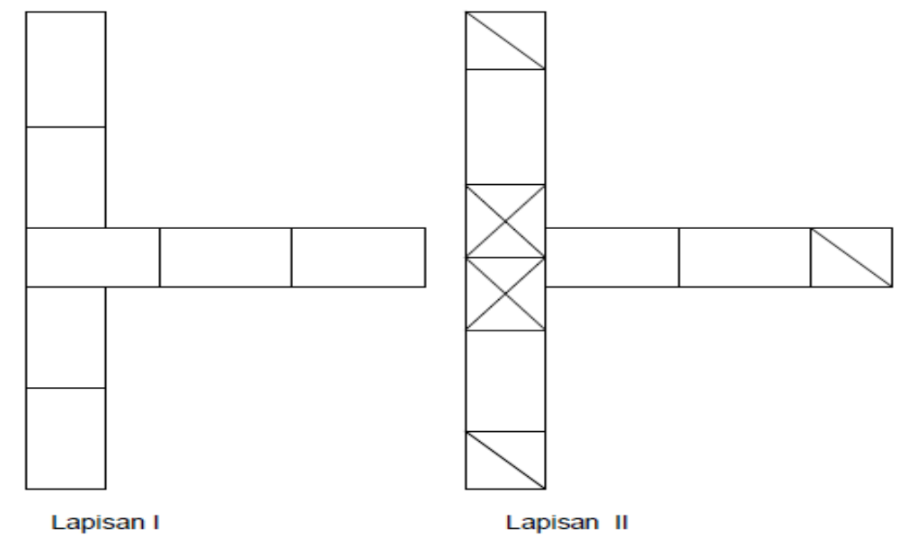
Macam-macam Pasangan batu bata
3) Tembok pertemuan setengah batu
tembok pertemuan ½ batu

Slide 17
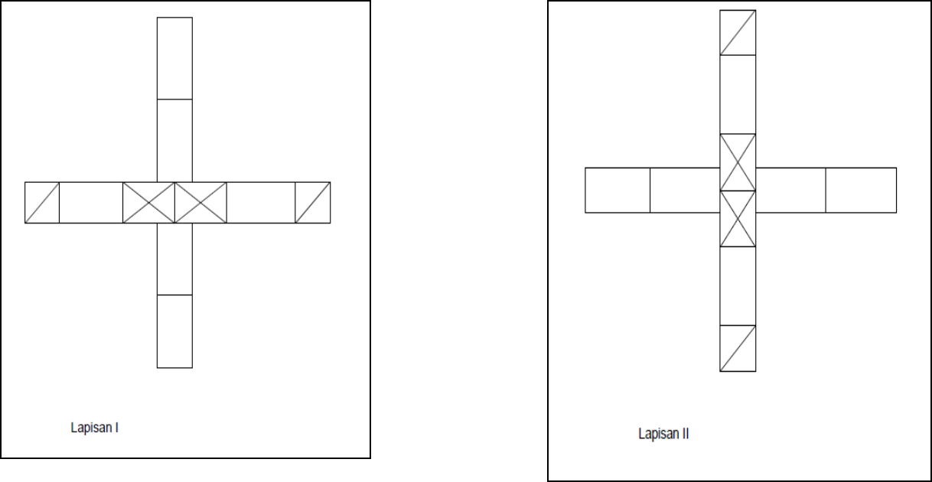
Macam-macam Pasangan batu bata
4) Pasangan bata persilangan
pasangan bata persilangan ½ batu

Slide 18
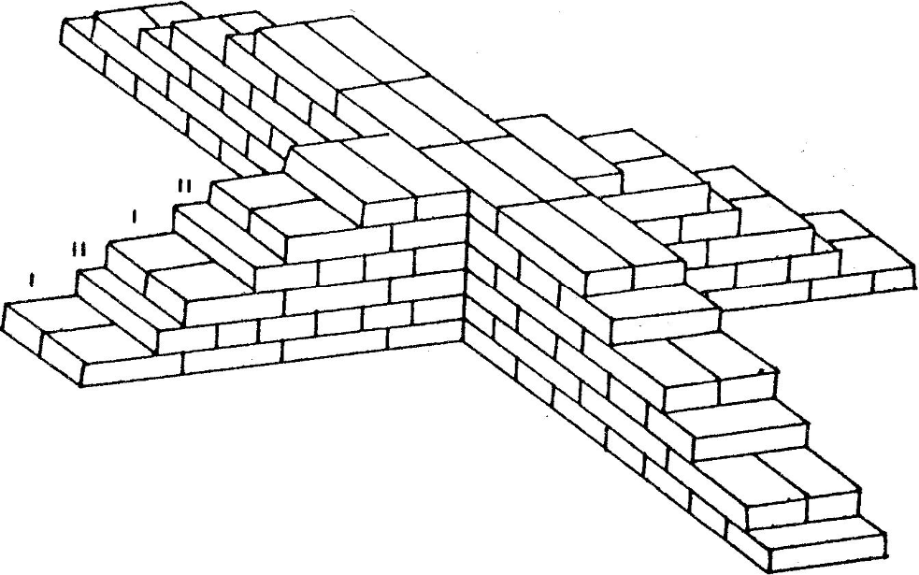
Macam-macam Pasangan batu bata
5) Tembok persilangan satu bata dengan ikatan tegak
Tembok persilangan satu bata dengan ikatan tegak

Slide 19
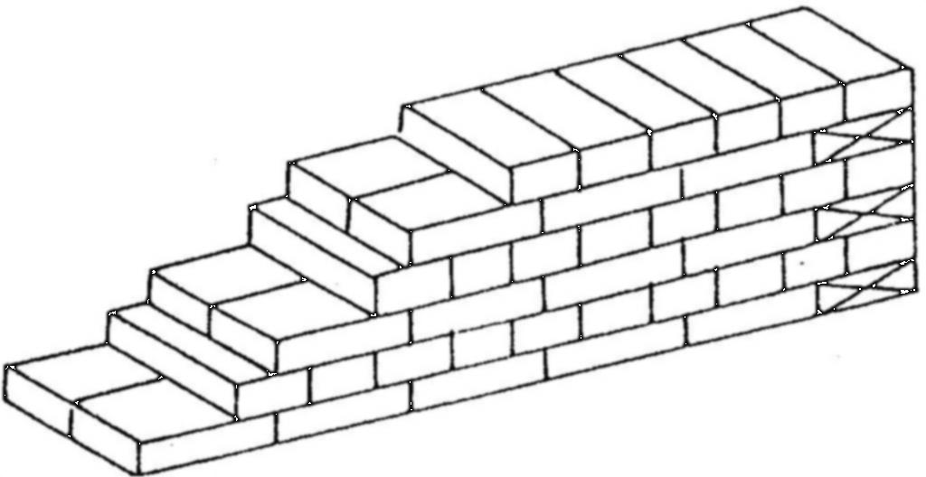
Macam-macam Pasangan batu bata
6) Tembok batu bata dengan ikatan tegak
Tembok batu bata dengan ikatan tegak

Slide 20
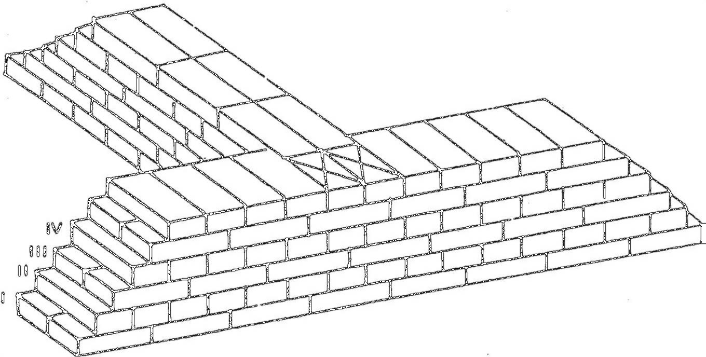
Macam-macam Pasangan batu bata
7) Tembok pada pertemuan tegak lurus satu bata ikatan silang
Tembok pada pertemuan tegak lurus satu bata ikatan silang

Slide 21
B. Prosedur Memasang Batu Kali
1. Memasang Pondasi Batu Belah
Syarat konstruksi pondasi suatu bangunan sebagai berikut
1
Bentuk dan konstruksinya harus menunjukkan suatu konstruksi yang kokoh dan kuat untuk mendukung beban bangunan di atasnya.
Pondasi harus dibuat dari bahan yang tahan lama dan tidak mudah hancur, sehingga kerusakan pondasi tidak mendahului kerusakan bagian bangunan di atasnya
2
3
Tidak boleh mudah terpengaruh oleh keadaan di luar pondasi, seperti keadaan air tanah dan lain-lain

Slide 22
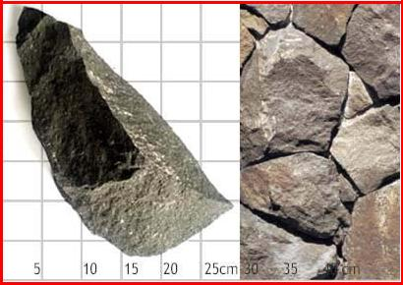
Pada umumnya tampang lintang dari badan pondasi batu belah berbentuk trapesium dengan lebar sisi bagian atas paling sedikit 25 cm, sehingga didapatkan susunan batu yang kokoh.
Batu Belah

Slide 23
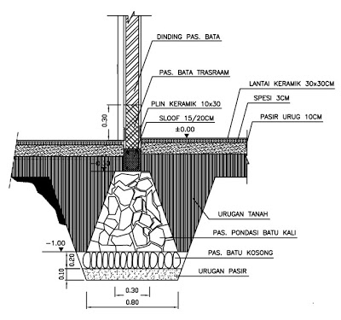

Konstruksi Pondasi Batu Kali

Slide 24
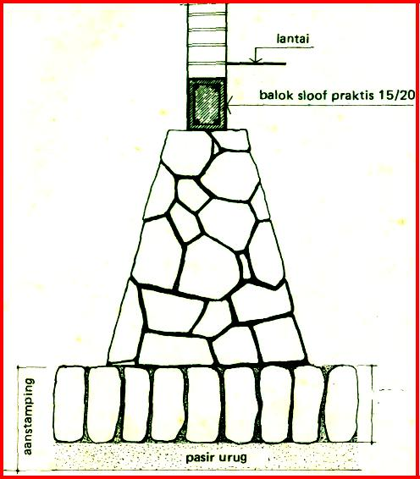

Apabila kondisi lapisan tanah banyak mengandung air, maka sebelum badan pondasi dipasang terlebih dahulu disusun pasangan batu kosong yang diisi pasir pada rongga-rongganya. Susunan batu kosong tersebut dinamakan aanstamping, yang berfungsi sebagai drainase untuk mengeringkan air tanah yang terdapat di sekitar badan pondasi
Susunan batu kosong (aanstamping)

Slide 25
C. Prosedur Memasang Lantai Keramik
1. Pemasangan Lantai
Pemasangan lantai biasanya dimulai bila semua pekerjaan bagian atas, seperti pemasangan atap, plafon, dan plesteran dinding dan pekerjaan bagian bawah, seperti pemasangan pipa-pipa riolering telah selesai dilaksanakan.

Slide 26
Langkah pengurugan adalah sebagai berikut
Permukaan tanah dibersihkan dari kotoran, seperti sisa-sisa adukan, potongan kayu, sisa gergajian dan Iain-lain.
Jika urugan cukup tebal (> 20 cm ), urugan tanah dibuat berlapis-lapis, dengan tebal setiap lapisan 15-20 cm dengan cara dipadatkan alat pemadat yang dialiri air sampai jenuh. Hal ini dilaksanakan sampai permukaan tanah tidak menunjukkan penurunan lagi.
Pekerjaan selanjutnya urugan pasir diatasnya yang pelaksanaannya seperti pada pelaksanaan diatas.

Slide 27
Ketentuan Umum Pemasangan Lantai Ubin
Tentukan letak titik tertinggi sebagai dasar muka lantai, yang biasanya diambil dibawah pintu.
Pemasangan pertama dilakukan di bawah pintu dengan menggunakan adukan.
Dari muka atas pasangan pertama ditarik benang kearah sudut-sudut ruangan lalu pada masing-masing sudut dipasang satu pasangan lantai sebagai pedoman untuk tinggi muka lantai.
Dari tempat pasangan lantai sudut ditarik benang-benang sejajar tepi ruangan untuk menetapkan letak titik-titik antara atau tengah-tengah ruangan.
Di tempat-tempat tersebut dipasang patok. Pada patok dipakukan papan untuk tarikan-benang, seperti pada pemasangan papan bangunan. Pemasangan papan harus datar dan diperiksa dengan alat sipat datar.
Dari papan-papan ini direntangkan benang untuk tarikan benang pemasangan. Mula-mula ditarik benang dari pasangan lantai pertama di dekat pintu, kemudian pada arah tegak lurus direntangkan juga benang untuk tarikan-benang kearah silang lainnya.
Dari tempat tarikan benang tersebut dimulai pemasangan satu baris ubin lantai.
Untuk tiap pemasangan dipakai adukan yang cukup untuk luas satu pasangan ubin lantai. Bahan lantai didesak dengan kekuatan sedang sampai rata dan sejajar dengan benang-tarikan.
Pemasangan berikutnya kearah tegak lurus terhadap arah pemasangan pasangan yang pertama, begitu seterusnya, sehingga bagian ujung sudut ruangan terpasang penuh dengan ubin lantai.
Pemasangan dilakukan dengan cara mundur menuju kearah pintu agar ubin lantai yang telah selesai dipasang tidak terganggu oleh pemasangan lantai berikutnya, sebab adukannya belum mengeras.
Untuk menjaga agar pemasangan ubin yang telah selesai tidak rusak. maka pada tempat-tempat tertentu diletakkan papan untuk jalan di atasnya.

Slide 28
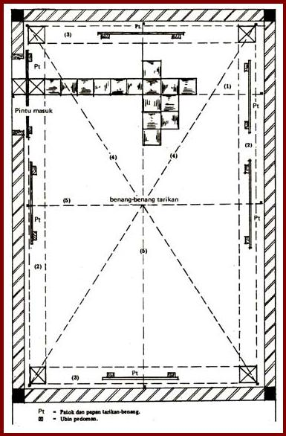
Ketentuan Umum Pemasangan Ubin Lantai

Slide 29
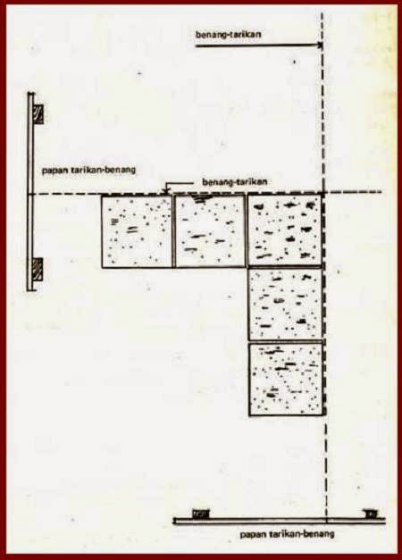
Benang Tarikan Sebagai Pedoman Pemasangan Ubin

Slide 30
1. Lantai Keramik
Dalam kaitan dengan mutu ubin keramik dikenal istilah KW1, KW2, KW3, artinya dalam (1) satu kotak keramik KW1 berisi keramik kualitas paling baik dan nol kerusakan atau tidak ada yang cacat (reject), sedangkan KW berikutnya kualitasnya lebih rendah, seperti warna tidak sama persis sama, ukuran berselisih antara satu dengan lainnya berkisar 1 – 1.5 mm.
Jenis dan merk lantai keramik yang ada dipasaran antara lain: Roman, KIA, IKAD, INA, White Horse, Masterina, Mulia, Acura, Hercules, KIG, Milan, Platinum, Genova dan sebagainya

Slide 31
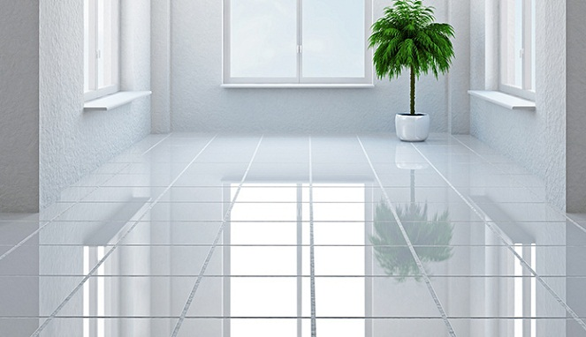
Lantai Keramik

Slide 32
Jenis Keramik dari penggunaan bahan dan proses pembuatan:
Keramik tradisional yaitu keramik yang dibuat dengan menggunakan bahan alam, seperti kuarsa, kaolin, dan lain-lain. Yang termasuk keramik ini adalah: barang pecah belah (dinnerware), keperluan rumah tangga (tile, bricks), dan untuk industri (refractory).
Keramik Halus: Fine ceramics (keramik modern atau biasa disebut keramik teknik, advanced ceramic, engineering ceramic, techical ceramic) adalah keramik yang dibuat dengan menggunakan oksida-oksida logam atau logam, seperti: oksida logam (Al2O3, ZrO2, MgO,dll) . Penggunaannya: elemen pemanas, semikonduktor, komponen turbin, dan pada bidang medis.

Slide 33
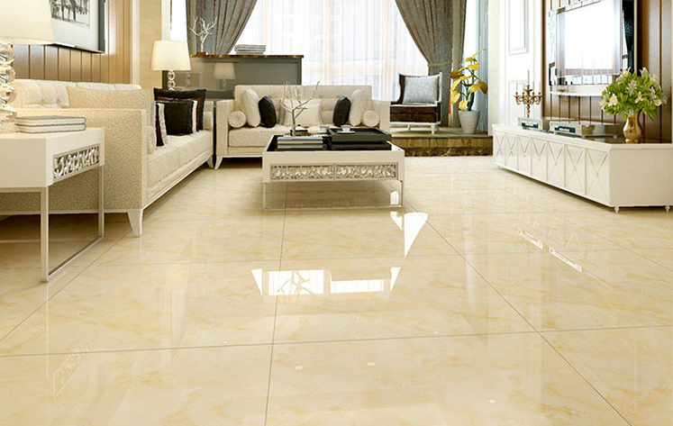
Jenis Keramik berdasarkan perletakkannya:
1
Ubin keramik interior : senantiasa terlindung dari hujan, dan sinar matahari langsung, oleh karena itu biasanya digunakan jenis ubin keramik polos atau dekoratif sesuai dengan fungsi ruang serta kesan yang diharapkan.
Contoh keramik interior

Slide 34
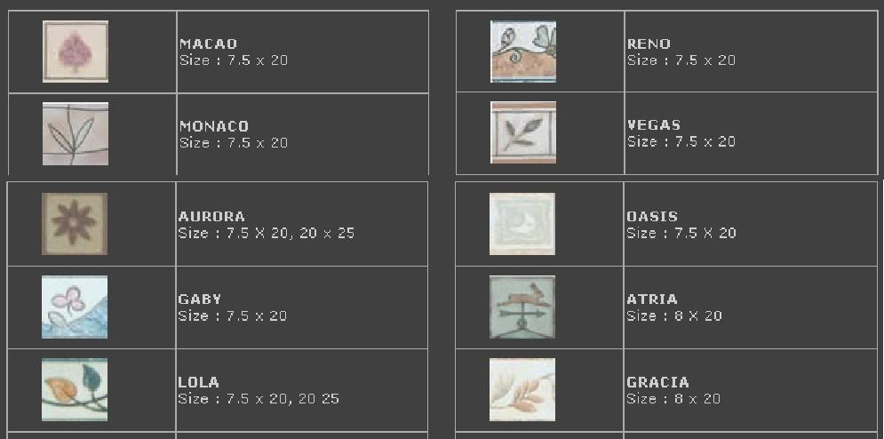
Jenis Keramik berdasarkan perletakkannya:
2
Untuk lantai eksterior dan sering kena hujan dan sinar matahari secara langsung disarankan pilih jenis keramik tahan perubahan cuaca, ditandai dengan daya serap air rendah, permukaan berglazur, tidak mengkilap (berkesan suram), karena jenis warna kusam tidak sensitif terhadap abrasi/goresan. Jenis keramik untuk eksterior dipasaran dikenal dengan embossed (tidak rata)
Contoh keramik dekoratif

Slide 35
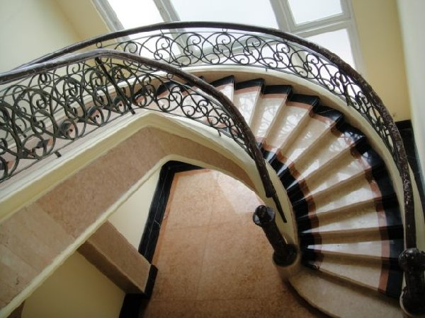
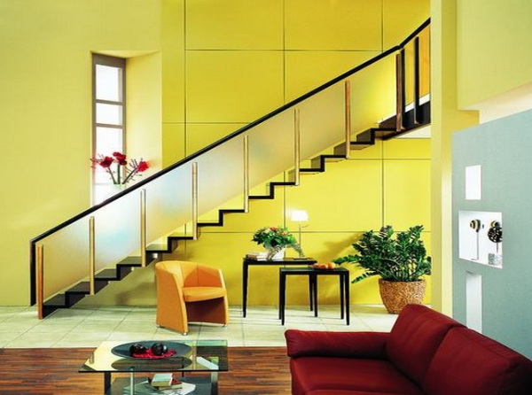
Khusus untuk tangga baik tangga interior maupun eksterior digunakan ubin khusus yaitu ubin keramik yang tidak licin, seperti keramik yang bertekstur atau dapat dipilih juga aksesoris keramik lantai yang memang khusus untuk dipasang pada anak tangga, yang bernama bullnose dan stepnose.
Pemasangan Keramik pada Konstruksi Tangga

Slide 36
Kelebihan Ubin Keramik:
Kaya akan ragam jenis, corak, tekstur, harga dan bahan pembentuk (batu alam, granit, marmer)
Kekuatan fisik tinggi (lebih tinggi dari parket), warna tahan sangat lama, serta mudah dalam membersihkannya.
Permukaannya anti air (daya serap airnya kecil) sehingga mudah dalam pemeliharaan dan cara membersihkan)
Tahan terhadap goresan pisau dan juga tahan panas (api).

Slide 37
Kelemahan ubin keramik:
Meledak pada musim kemarau, terjadi akibat udara (tidak semua bagian di bawah keramik solid terisi adukan) panas yang terperangkap di bawah keramik memuai dan mendorong keramik hingga pecah (Ingat Indonesia beriklim tropik lembab),
Penyebab lain adalah adukan kurang homogen (adukan dilakukan sebentar, kurang lama) yang memngakibatkan daya rekat tidak tahan lama sehingga beberapa waktu kemudian ubin keramik lepas.

Slide 38
3. Pemasangan Lantai keramik:
a. Rendam keramik dalam air
b. Oleskan air semen
c. Adukan dan permukaan dasar lantai beton harus benar-benar bersih
d. Padatkan secara rata
e. Nat keramik dipasang belakangan
f. Jangan diinjak-injak
g. Periksa hasil pemasangan

Slide 39

Cara pembuatan jarak nat:
1
1
Gunakan plastik spacer
Plastic spacer tersebut ditempatkan disamping (atas), dan dapat dengan muda dilepaskan dan dipasang kembali. Pemakaiannya sangat fleksibel.
Menggunakan papan kayu
Lebar nat ditandai dengan pensil atau yang lainnya. Pemakaian dengan cara ini fleksibel sekali tetapi dalam aplikasinya mungkin lebih sulit. Pemasangan keramik dinding biasanya dipergunakan paku yang dipasang benang yang direntangkan dari satu sisi kesisi berikutnya untuk ketepatan pemasnagan dan menyeragamkan lebar nat

Slide 40
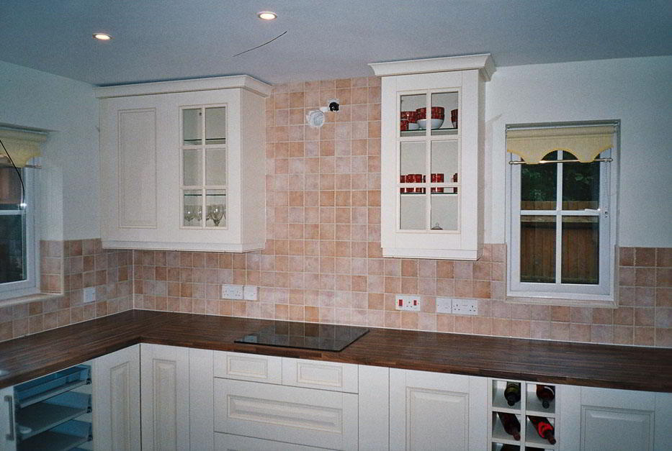
D. Prosedur Memasang Keramik Dinding
Finishing dengan pelapisan keramik pada dinding dapur

Slide 41
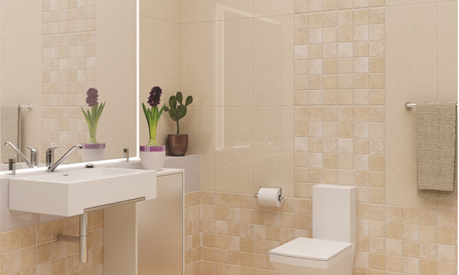
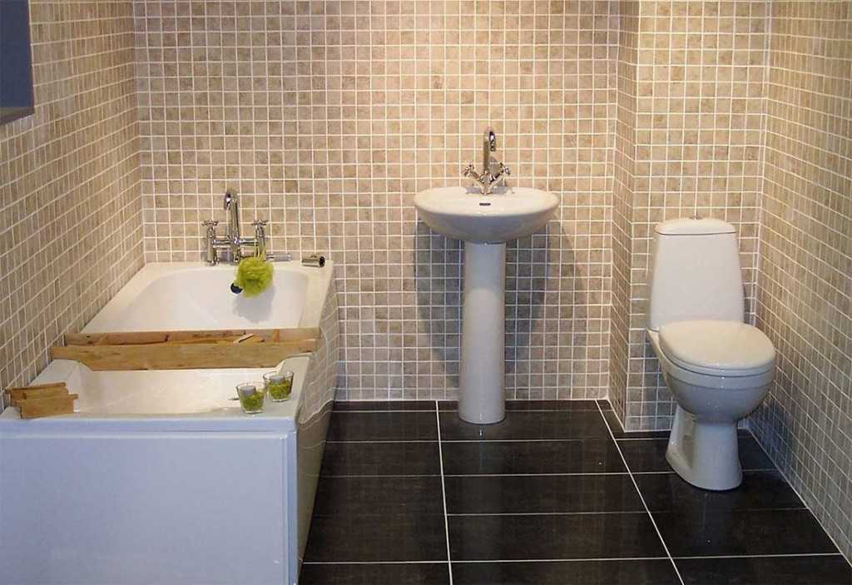
Finishing dengan pelapisan keramik pada dinding kamar mandi

Slide 42
Lembar Kerja Penugasan
Buat video tentang pekerjaan konstruksi batu berikut.
Melaksanakan pemasangan batu bata
Melaksanakan pemasangan batu kali
Melaksanakan pemasangan keramik lantai
Melaksanakan pemasangan keramik dinding
Kerjakan secara berkelompok.

Slide 43
Latihan Soal
Jelaskan bahan pembuatan batu bata.
Jelaskan ciri-ciri bata merah yang baik.
Gambarkan struktur pondasi batu belah lengkap dengan keterangan.
Gambarkan tembok memanjang setengah batu.
Gambarkan ketentuan pemasangan ubin lantai
Gambarkan skema pemasangan kolom praktis pada dinding
Jelaskan cara pemasangan lantai keramik.
Jelaskan cara pemasangan dinding.
Jelaskan kelebihan ubin keramik.

Slide 44
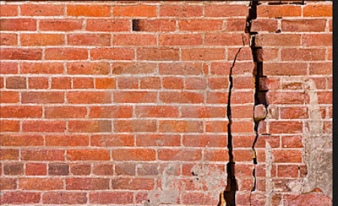
Latihan Soal
Perhatikan gambar berikut.
Berikan analisa kenapa dinding tersebut bisa mengalami retak

Slide 45
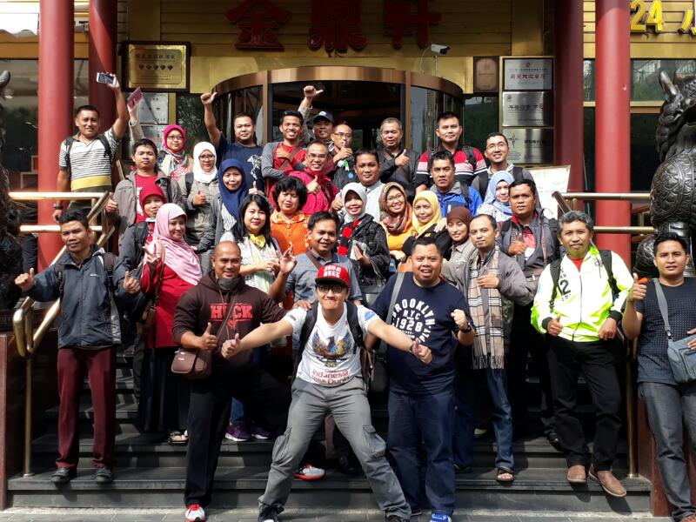
Thank You!
Belajar tak pernah terhenti
Amin Nurita Fajar Astuti
Notes:
Sukses milik mereka yang tak pernah putus asa

